Slide 1


此资料仅用于“2025年国家医保目录调整”申报工作
比拉斯汀片
（新敏特®）
安全性更优的苯并咪唑类
新型二代抗组胺药
江苏华阳制药有限公司

Slide 2
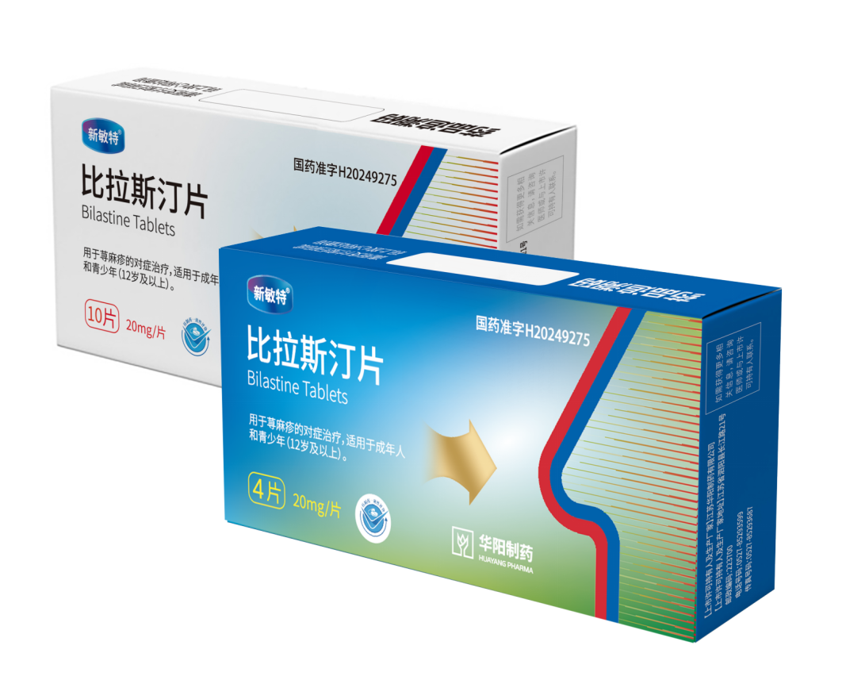
此资料仅用于“2025年国家医保目录调整”申报工作
01.
基本信息
02.
安全性
目录
03.
有效性
04.
创新性
05.
公平性

Slide 3
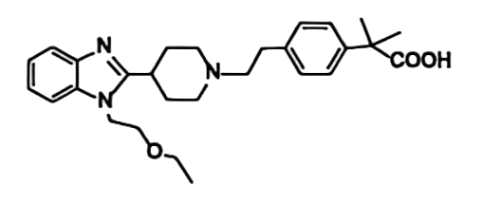

01.药物基本信息：比拉斯汀片
【注册规格】20mg
【用法用量】
用法剂量：成人和12岁或以上青少年 ，每日一次，每次一片
给药方式：口服，用水吞服
【是否为OTC药品】否
【药物结构分类】苯并咪唑类
【参照药品建议】
咪唑斯汀缓释片
【参照药品选择理由】
依据《2020中国药物经济学评价指南》，综合药物核心结构、药品获批适应症、权威指南推荐、中国上市情况、医保目录情况、市场影响力、价格等指标，选择同为苯并咪唑类且日费用最低的咪唑斯汀作为参照药品。
【申报目录类别】
基本医保目录（竞价药品）
【说明书适应症】
适用于12岁及以上青少年和成年人荨麻疹的对症治疗
【国内中标价格】20mg:9.8元/片
【中国大陆首次上市时间】
原研药 2023年6月21日
首仿药 2024年11月5日
【大陆同通用名上市情况】
原研1家：意大利美纳里尼
仿制2家：江苏华阳制药；
山东新时代药业
【全球首个上市国家/时间】
2010年9月8日 欧盟
参照药遴选标准 | 咪唑斯汀缓释片 | 富马酸依美斯汀缓释胶囊
是否同为苯并咪唑类 H1受体拮抗剂 | √ | √
是否有相同适应症 | √ | √
是否权威指南推荐 | √ | √
是否在中国上市 | √ | √
是否在医保目录 | √ | √
是否具有市场影响力 | √ | √
是否同类药物日费用最低 | √ | ×
*苯并咪唑环
药物分类 | 药物结构^{[1]} | 代表药物
第 二 代 抗 组 胺 药 | 苯并咪唑类 | 比拉斯汀、依美斯汀、 咪唑斯汀
 | 哌嗪类 | 西替利嗪、左西替利嗪
 | 哌啶类 | 依巴斯汀、氯雷他定、 地氯雷他定
比拉斯汀片适用于12岁及以上青少年和成年人荨麻疹的对症治疗，1片/次/天，属于苯并咪唑类第二代抗组胺药（如比拉斯汀、咪唑斯汀、依美斯汀），参照药物：同为苯并咪唑类且日费用最低的咪唑斯汀缓释片
[1]Zhou, S., Huang, G., & Chen, G. (2020). The antagonistic activity of H1 receptor antagonists as medicinal foods. Trends in Food Science & Technology.
此资料仅用于“2025年国家医保目录调整”申报工作 1/9

Slide 4
01.药物基本信息：比拉斯汀片
一、疾病情况
① 慢性荨麻疹病情迁延反复
② 急性患病率高，并发症损害性高
③ 加重患者慢性负担
慢性荨麻疹易复发，难以治愈，常表现为皮损反复发作、瘙痒持续存在^{[1]}
急性荨麻疹的终生患病率约为20%。 慢性自发性或诱导性荨麻疹可致残^{[2]}
慢性荨麻疹病程通常较长，给患者带来长期的身体和心理负担^{[1]}
二、临床未满足需求
① 现有药物起效慢，作用差
② 大部分的治疗药物副作用明显
③ 临床负担影响显著
实验表明卢帕他定和地氯雷他定的起效时间和持续时间均不如比拉斯汀^{[3]}
第一代抗组胺药物有明显的中枢抑制（如嗜睡等） 、抗胆碱能作用等
中国学者指出荨麻疹患者绝对数量的增长对医疗系统构成挑战^{[4]}
三、比拉斯汀可填补未满足需求
① 比拉斯汀起效快，疗效可持续时间长
② 安全性高，使用放心
③ 减轻患者经济及心理负担
比拉斯汀片每日只需一片，能在30分钟内快速起效，疗效可持续24小时^{[3]}
对比临床其他第二代抗组胺药，比拉斯汀药理学特征显著，安全性更高^{[1]}
比拉斯汀显著抑制风团和红斑^{[3]}，减轻不良反应干预，使用安心
[1] 中华医学会皮肤性病学分会荨麻疹研究中心. 中国荨麻疹诊疗指南（2022版）[J]. 中华皮肤科杂志, 2023,47（7）:514- 516.
[2] Zuberbier T,et al. The international EAACI/GA²LEN/EuroGuiDerm/APAAACI guideline for the definition, classification, diagnosis, and management of urticaria. Allergy.
[3] Antonijoan, Rosa; et al. Comparative efficacy of bilastine, desloratadine and rupatadine in the suppression of w heal and flare response induced by intradermal histamine in healthy volunteers. Current Medical Research and Opinion.
[4] Liu X, Cao Y, Wang W. Burden of and Trends in Urticaria Globally, Regionally, and Nationally from 1990 to 2019: Systematic Analysis. JMIR Public Health Surveill. 2023;9:e50114. Published 2023 Oct 26.
此资料仅用于“2025年国家医保目录调整”申报工作 2/9

Slide 5
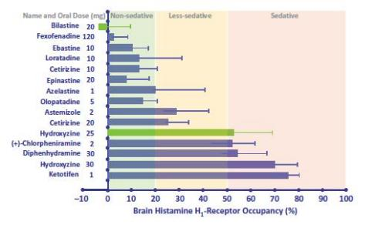
02.安全性｜说明书显示谈判药安全性优于参照药：不良反应轻微、特殊人群无需调整剂量
通用名 | 中枢镇静作用 | 抗胆碱能作用 | 心脏毒性-QT间期延长 | 影响P450酶
比拉斯汀 | 无 | 无 | 否 | 否
咪唑斯汀 | 潜在 | 无 | 轻微的延长QT间期的可能性 | 是
依美斯汀 | 与镇静剂、催眠剂、抗组胺剂合用,有相互增强作用的可能 | 未提及 | 未提及 | 未提及
通用名 | 特殊人群是否需要调整剂量
 | 肾功能不全 | 肝功能不全 | 老年人
比拉斯汀 | 不需要 | 不需要 | 不需要
咪唑斯汀 | 不需要 | 严重的肝功能损害患者禁用 | 老年患者可能对咪唑斯汀潜在的镇静作用和对心脏复极化作用较为敏感
依美斯汀 | 未提及 | 有出现肝功能异常的可能,故肝功能异常的患者慎用 | 由于一般高龄者生理机能低下,故老年病人推荐以1mg开始给药
通用名和口服剂量（ mg）
比拉斯汀 20
非索非那定 120
依巴斯汀 10
氯雷他定 10
西替利嗪 10
依匹斯汀 20
氮卓斯汀 1
奥洛他定 5
阿司咪唑 2
西替利嗪 20
羟嗪 25
右旋氯苯那敏 2
苯海拉明 30
羟嗪 30
酮替芬 1
无镇静
轻微镇静
镇静
肾功能不全患者使用比拉斯汀48-72小时后均可通过尿液完成排泄 ， 血浆中比拉斯汀水平一直在安全范围内 ， 肾功能不全者不需调整剂量
比拉斯汀不被代谢 ， 而肾脏是其主要消除途径 ， 肝功能不全者不需调整剂量
比拉斯汀对老年患者（ >65岁） 的II期和III期研究的疗效和安全性与年轻患者没有差异 ， 老年患者不需调整剂量^{[1]}
大脑组胺H1受体结合率（%） ^{[2]}
图1 比拉斯汀和各抗组胺药大脑组胺HI受体结合率相比最低
比拉斯汀在中枢神经系统H1受体的结合率在抗组胺药物中最低^{[2]} ；
比拉斯汀无中枢神经作用 ， 无抗胆碱能作用 ，不对心脏产生影响 ，不经肝药酶代谢、 较少发生药物相互作用^{[1]}
比拉斯汀片不良反应轻微，安全性优于参照药：无中枢镇静作用，无抗胆碱能作用，无心脏毒性；肝肾功能不全、老年人等特殊人群无需调整剂量
[1] 各产品说明书.
[2] Jáuregui I, Ramaekers JG, Yanai K, et al. Bilastine: a new antihistamine with an optimal benefit-to-risk ratio for safety during driving. Expert Opin Drug Saf. 2016;15(1):89-98. doi:10.1517/14740338.2016.1112786
此资料仅用于“2025年国家医保目录调整”申报工作 3/9

Slide 6
02.安全性｜临床研究数据显示谈判药安全性优于参照药
治疗第1天和第8天比拉斯汀与安慰剂SDLP无显著差异，不影响正常驾驶能力^{[2]}；咪唑斯汀、依美斯汀可能损害驾驶表现 ^{[3]}
比拉斯汀整体安全性表现良好，患者报告>1的不良事件发生率与安慰剂相当， 无显著差异^{[1]}
嗜睡、头晕、口干、乏力等不良事件发生率大幅低于咪唑斯汀、依美斯汀
RR=1.04，P=0.2>0.05
P>0.05
P>0.05
P>0.05
图2 比拉斯汀20mg和安慰剂不良事件发生率相当
图3 比拉斯汀较咪唑斯汀、依美斯汀各不良事件发生率低
图4 比拉斯汀不影响患者驾驶能力
注：①各药品不良事件发生率来源于文献加权均值
②SDLP为驾驶车辆偏离道路中心距离的标准差
比拉斯汀片临床数据显示比拉斯汀安全性优于参照药物：整体安全性与安慰剂相当,不良事件发生率大幅低于咪唑斯汀、依美斯汀；用药期间不影响正常驾驶能力
[1] Abdelshafy AM, Abdallah SY, Hassan AF, et al. The Impact of Bilastine on Symptoms of Allergic Rhinitis and Chronic Urticaria: A Systematic Review and Meta-Analysis of Randomized Controlled Trials. Am J Rhinol Allergy. 2022;36(5):684-694. doi:10.1177/19458924221097449
[2] Conen S, Theunissen EL, Van Oers AC, Valiente R, Ramaekers JG. Acute and subchronic effects of bilastine (20 and 40 mg) and hydroxyzine (50 mg) on actual driving performance in healthy volunteers. J Psychopharmacol. 2011;25(11):1517-1523. doi:10.1177/0269881110382467
[3] Verster JC, Volkerts ER. Antihistamines and driving ability: evidence from on-the-road driving studies during normal traffic [published correction appears in Ann Allergy Asthma Immunol. 2004 Jun;92(6):675] [published correction appears in Ann Allergy Asthma Immunol. 2005 Mar;94(3):409-10]. Ann Allergy Asthma Immunol. 2004;92(3):294-355.
此资料仅用于“2025年国家医保目录调整”申报工作 4/9

Slide 7
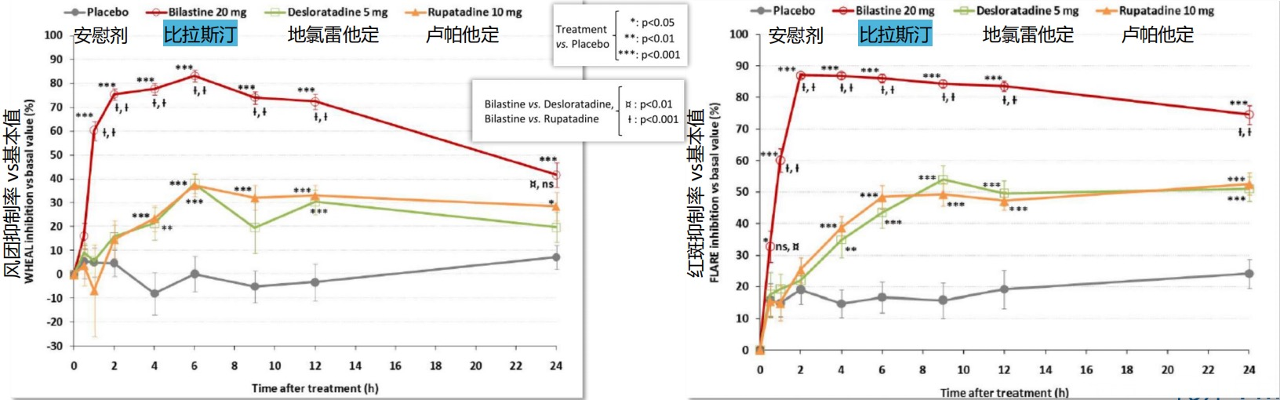
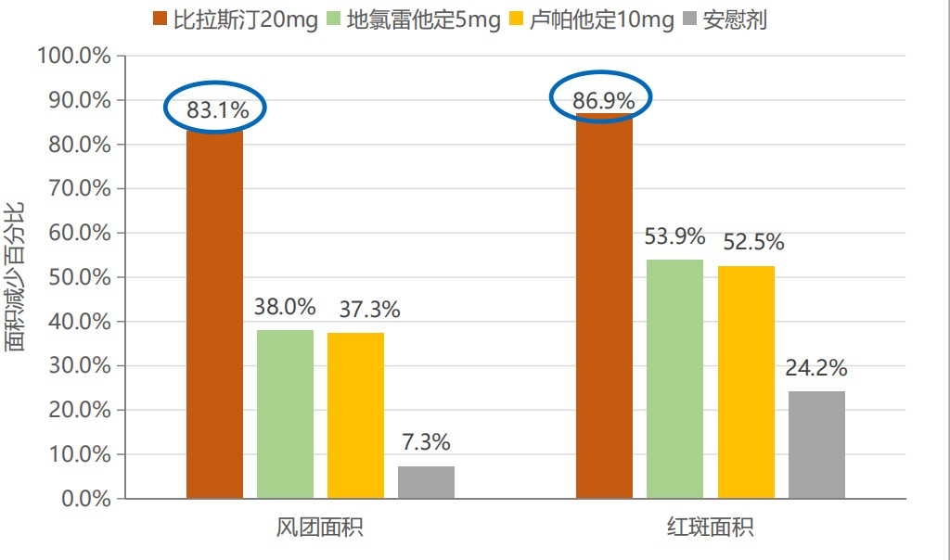
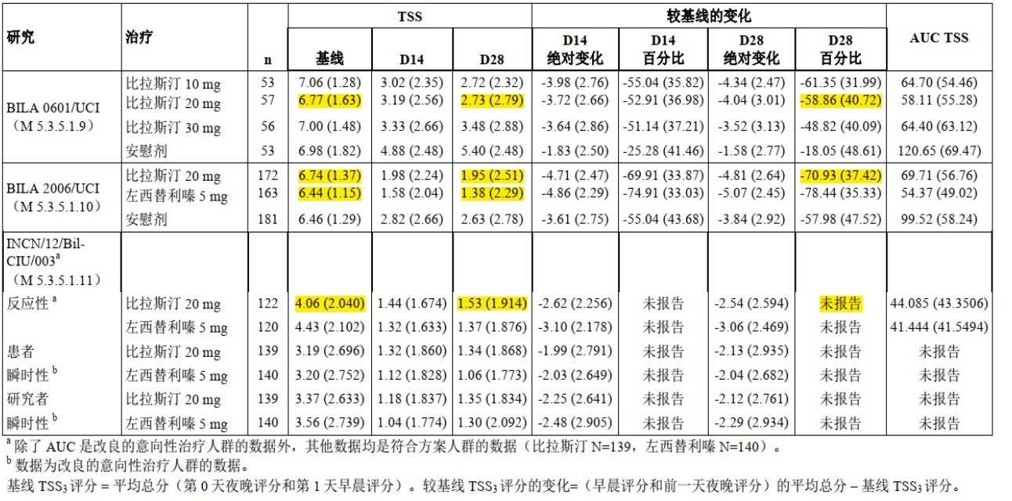
03.有效性｜起效迅速，作用时间长，抑制风团和红斑面积效果更好，难治性患者应答率高
【研究结果1】：比拉斯汀抑制风团和红斑的效果最为明显，且能24小时持续地显著性抑制风团（1小时内即起效）和红斑（半小时内即起效），相比依美斯汀4.5小时达峰，比拉斯汀1.3小时达峰^{[2]}，而卢帕他定和地氯雷他定的起效时间和持续时间均不如比拉斯汀。与安慰剂相比，仅比拉斯汀能显著减少瘙痒
【研究结果2】：单次服用后，比拉斯汀最大能减少83.1%的风团面积，是地氯雷他定和卢帕他定的2倍以上！比拉斯汀最大能减少86.9%的红斑面积，是地氯雷他定和卢帕他定的1.5倍以上！
【研究结果3】：一项真实世界研究证明在其他抗组胺药双倍剂量无效的情况下，使用双倍剂量比拉斯汀应答率为42%；另一项真实世界研究证明在标准剂量的左西替利嗪无效的情况下，使用标准剂量比拉斯汀应答率为73.48%
【研究结果4】：国外研究BILA0601/UCI第28天患者评估比拉斯汀组与安慰剂组间存在显著性差异；国外研究BILA2006/UCI中20mg比拉斯汀组和安慰剂组间存在显著性差异,有效治疗组间无统计学差异；中国研究 INCN/12/Bil-CIU/003比拉斯汀组与左西替利嗪组疗效方面达到了预设的非劣效界值（非劣效检验P值=0.3564）
图5 比拉斯汀和卢帕他定、地氯雷他定比起效更快
图6 比拉斯汀抑制风团和红斑能力更强
表1 比拉斯汀用于治疗CSU的有效性结果评价
① 比拉斯汀片30分钟内起效，1.3小时达峰，24小时持续显著性抑制风团^{[1]}；② 单次服用后比拉斯汀对风团和红斑面积抑制程度最大^{[1]}；③ 真实世界研究^{[3]}显示比拉斯汀用于难治性患者应答率高；④ 临床试验均证明比拉斯汀治疗后总评分和各症状评分较基线相比均有改善。
[1]Antonijoan, Rosa; et al. Comparative efficacy of bilastine, desloratadine and rupatadine in the suppression of wheal and flare response induced by intradermal histamine in healthy volunteers. Current Medical Research and Opinion.
[2]富马酸依美斯汀缓释胶囊说明书，比拉斯汀片说明书
[3]Mahajan, B B et al. “Bilastine Reimagined: A Comprehensive Exploration of Pruritus Management With a Novel Antihistamine.” Cureus vol. 16,10 e71232. 10 Oct. 2024.
此资料仅用于“2025年国家医保目录调整”申报工作 5/9

Slide 8
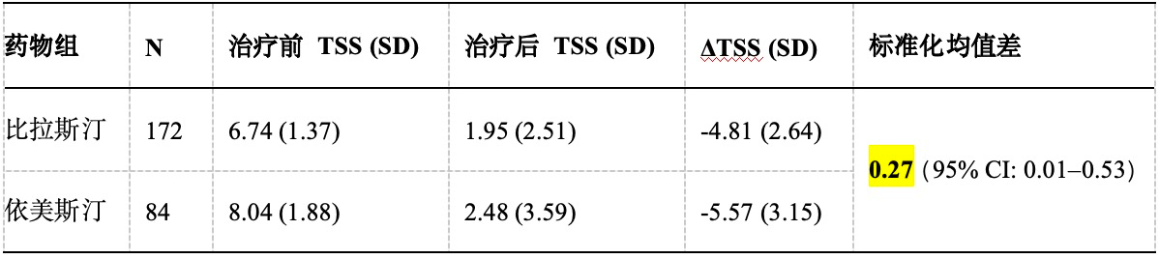
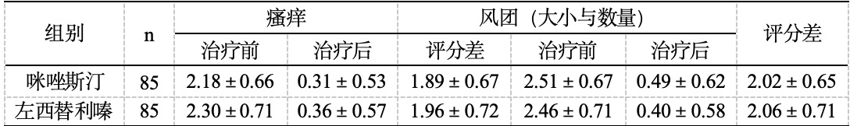
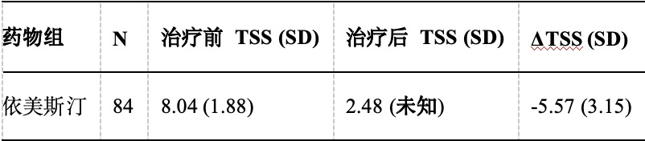
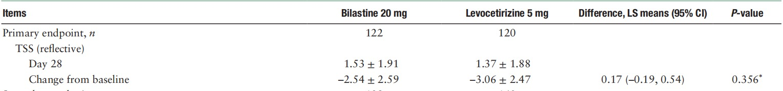
03.有效性｜与建议参照药咪唑斯汀疗效相当
研究结论5：
针对两项临床试验的总症状评分（TSS）变化（TSS评分包括皮疹和瘙痒两个部分的总分），采用标准化均值差和共同对照组的间接比较法（Bucher法）比较得出：比拉斯汀与咪唑斯汀在改善慢性特发性荨麻疹的TSS评分上无显著统计学差异，依美斯汀^{[1]}的 TSS 改善略优于比拉斯汀，但效应量较小（0.27），综合考虑三药疗效相当。
表2 三项临床试验疗效指标原始数据
表3 比拉斯汀与依美斯汀疗效比较结果
表4 比拉斯汀与咪唑斯汀比较结果总结
试验1^{[2]}:比拉斯汀vs左西替利嗪；试验2^{[3}:咪唑斯汀vs左西替利嗪；
基于TSS变化值显示：比拉斯汀、咪唑斯汀与依美斯汀治疗慢性特发性荨麻疹的疗效相当
[1]Pons-Guiraud, Annik et al. “Emedastine difumarate versus loratadine in chronic idiopathic urticaria: a randomized, double-blind, controlled European multicentre clinical trial.” European journal of dermatology : EJD vol. 16,6 (2006): 649-54.
[2]Chen X, Han X, Cheng B, et al.: Efficacy and safety of bilastine vs. levocetirizine for the treatment of chronic idiopathic urticaria: a multicenter, double-blind, double-dummy, phase III, non-inferiority, randomized clinical trial[J]. Chin Med J (Engl),2024, 1379(12):1480-1482.
[3]蔡川川,梁炳朝,陈绍谦,等.咪唑斯汀和左西替利嗪治疗慢性特发性荨麻疹的临床对照观察[J].食品与药品,2005,(11):70-72.
此资料仅用于“2025年国家医保目录调整”申报工作 6/9

Slide 9

03.有效性｜国内外指南均推荐比拉斯汀为荨麻疹一线治疗药物
国内指南/规范 | 药物治疗推荐内容
《中国荨麻疹诊疗指南》（2022版）^{[1]} | 推荐使用标准剂量的二代抗组胺药作为一线治疗，例如比拉斯汀。
《组胺H1受体拮抗剂合理应用专家共识》(2025版)^{[4]} | 首选标准剂量的第二代组胺H1受体拮抗剂如比拉斯汀为急、慢性荨麻疹的一线治疗。
《中国慢性诱导性荨麻疹诊治专家共识》(2023版)^{[5]} | 推荐二代抗组胺药作为慢性特发性荨麻疹的一线治疗选择。
国外指南/规范 | 药物治疗推荐内容
《荨麻疹定义、分类、诊断和治疗的 EAACI/GA2LEN/EuroGuiDerm/APAAACI ^{[3]}国际指南》^{[6]} | 推荐第二代H1-抗组胺药如比拉斯汀作为所有类型荨麻疹的一线治疗。（强推荐） 建议对标准剂量的第二代H1-抗组胺药无反应的慢性荨麻疹患者 ，在考虑其他治疗之前，将第二代H1抗组胺药的剂量增加4倍作为二线治疗。（强推荐）
《比拉斯汀在变应性鼻炎和荨麻疹治疗中的作用:亚太地区共识声明》^{[2]} | 在现有药物中，比拉斯汀符合最多理想特性——疗效良好、耐受性极佳、起效迅速、作用持续时间长，且真正实现非镇静效果，中枢神经系统渗透率极低。
国内外指南权威推荐：推荐二代抗组胺药如比拉斯汀为急、慢性荨麻疹一线治疗药物；在现有药物中，比拉斯汀符合最多理想特性——疗效良好、耐受性极佳、起效迅速、作用持续时间长，且真正实现非镇静效果，中枢神经系统渗透率极低。
[1]中华医学会皮肤性病学分会荨麻疹研究中心. 中国荨麻疹诊疗指南（2022版）[J]. 中华皮肤科杂志, 2023,47（7）:514⁃ 516.
[2] Ralph M , Yen L D L , Jovilia A ,et al.Role of bilastine in the management of allergic rhinitis and urticaria: an Asia-Pacific consensus statement[J].Asia Pacific Allergy, 2016, 6(1):56-.DOI:10.5415/apallergy.2016.6.1.56.
[3]EAACI：欧洲变应性反应与临床免疫学会； GA²LEN：全球变态反应和哮喘欧洲协作组； EDF：欧洲皮肤病学论坛; KAAACI：韩国变应性反应与临床免疫学会
[4]组胺H1受体拮抗剂合理应用专家共识编写组,马慧群,肖汀,等. 组胺H1受体拮抗剂合理应用专家共识[J]. 中国皮肤性病学杂志,2025,39(5):473-483. DOI:10.13735/j.cjdv.1001-7089.202412085.
[5]中华医学会皮肤性病学分会免疫学组. 中国慢性诱导性荨麻疹诊治专家共识（2023）. 中华皮肤科杂志，2023，56(06):479-488.
[6]Zuberbier, Torsten et al. “The international EAACI/GA²LEN/EuroGuiDerm/APAAACI guideline for the definition, classification, diagnosis, and management of urticaria.” Allergy vol. 77,3 (2022): 734-766.
此资料仅用于“2025年国家医保目录调整”申报工作 7/9

Slide 10
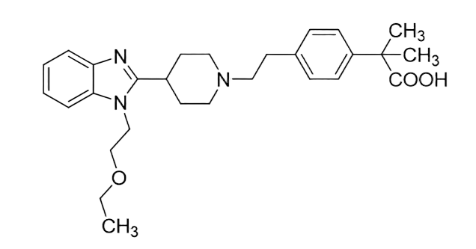
苯并咪唑双环结构独特：强效、长效；亲水羧酸取代基：低毒，安全性更优
原形代谢：特殊人群无需调整剂量
04.创新性｜
01.结构独特：苯并咪唑双环结构，高组胺H1受体亲和力
有效：在第二代H1-抗组胺药物中抑制风团和红斑的面积更为明显，并能显著性减少瘙痒
高效、长效：比拉斯汀能在30分钟内快速起效，疗效可持续24小时
02.结构创新：亲水羧酸取代基，极低中枢神经系统穿透性
比拉斯汀对中枢神经系统H1受体的结合率为抗组胺药物中最低^{[3]}
比拉斯汀无中枢神经、抗胆碱能作用及心脏毒性，安全性更优
03.应用创新：原形代谢，特殊人群无需调整剂量
比拉斯汀在体内几乎不经化学结构转化，直接以摄入时的原始分子形式排泄出体外
规避肝毒性风险，无活性代谢物蓄积风险
对于肝肾功能不全者、老年患者均不需调整剂量
*苯并咪唑环：高亲和力拮抗H1受体
*亲水羧酸取代基：减少血脑屏障透过率
比拉斯汀有独特的双环核心结构^{[1]}与亲水羧酸取代基^{[2]}，赋予其高组胺H1受体亲和力（咪唑环氮原子与受体形成氢键）、代谢稳定性（苯环刚性减少肝酶降解），使其具有快速起效、长效、极低的中枢神经系统穿透性及代谢优势等特点；原形代谢，特殊人群无需调整剂量。
[1]Tahlan S, Singh S, Pandey KC, Singh K. An Outline on Benzimidazole Containing Marketed Drugs with Proton Pump Inhibitor and H1 Receptor Antagonist Activities. Mini Rev Med Chem. 2025;25(6):440-462.]。
[2]Sharma S, Hatware K, Bhadane P, et al. Chemistry, Pharmacokinetics, Pharmacodynamics and Analytical Meth-ods of Bilastine, a Histamine H1 Receptor Antagonist: An Update[J]. MINI-REVIEWS IN MEDICINAL CHEMISTRY, 2021,21(20):3183-3190.
[3]Já uregui I, et al. Bilastine: a new antihistamine with an optimal benefit-to-risk ratio for safety during driving. Expert Opin Drug Saf
此资料仅用于“2025年国家医保目录调整”申报工作 8/9
Notes:
1、苯并咪唑放第一个
2、亲水羧酸放第二个
3、图放中间，其他三个点放周围

Slide 11
05.公平性｜弥补医保目录短板；临床管控成熟规范
① 弥补目录短板，优化药品质量
医保目录中的抗组胺类药品对于特殊人群均需要进行剂量调整，相关实验证明肾功能不全者、肝功能不全者、老年患者在使用比拉斯汀时均无需调整剂量，患者适配性更高
比拉斯汀在中枢神经系统H1受体的结合率在抗组胺药物中最低，即使10倍临床治疗剂量，对心脏QT/QTc间期未见明显的影响，是理想的一线用药
② 临床管理严格，基金风险可控
本品无临床滥用风险，说明书适应症及用法用量明确，一天一次，一次一片，用药方便，患者依从性高
临床使用规范，管控成熟，医保基金风险可控，医疗服务质量提升，患者满意度显著提高
③ 符合“保基本”原则，费用合理
药品费用水平合理可控，既与基本医疗保险基金的支付能力和可持续性相适应，也显著减轻了参保患者的经济负担，确保了基本用药的可及性和可负担性
④ 满足基本供应保障，促进公共健康发展
比拉斯汀片研发及生产技术成熟，质量标准严格。国内外多家企业获批生产，产能充足，确保药品稳定供应。其原料药供应渠道多样，企业通过长期合作与质量把控，保障原料稳定供应，为生产提供坚实基础，确保药品供应充足
比拉斯汀片适应症明确，市场需求稳定。医保政策支持和临床认可度高，企业可根据需求灵活调整，满足患者用药需求
此资料仅用于“2025年国家医保目录调整”申报工作 9/9

